Slide 1

Abstrakcijos
Dėstytojas
Vilmantas Neviera
Data

Slide 2
Šiandien išmoksite
Abstrakcijos
Abstrakčios klasės
Abstrakčių klasių panaudojimas paprastose klasėse
01
04
Abstraktūs laukai
02
Abstrakčių klasių paveldėjimas
03

Slide 3
Kas yra abstrakcija?
Abstrakcijos
Abstrakcija yra CS(computer science) procesas, kai rodomi tik “reikalingi” duomenys, o nereikalingos objekto detalės vartotojui paslėptos.
Paimkime, pavyzdžiui, jūsų mobilųjį telefoną, jums tiesiog reikia žinoti, kokius mygtukus reikia paspausti, norint išsiųsti žinutę, padaryti nuotrauką arba paskambinti. Kas vyksta kai paspaudžiate mygtuką, kaip jūsų žinutės yra išsiųstos, kaip jūsų telefonas prisijungia prie tinklo - visos šios detalės yra paslėptos nuo vartotojo, tai yra abstrakcija.

Slide 4
Kas yra abstrakcija?
Abstrakcijos
Kalbant apie C# programavimą, abstrakcija naudojama sukurti klasės "brėžinį" kitoms klasėms. Tai pasiekta naudojant "abstract" klases ir "interfaces".
Abstract klasė yra speciali klasė, kurios negalima inicializuoti. Todėl negalite sukurti abstract klasės objekto. Ji veikia kaip brėžinys kitoms klasėms. Abstract klasė gali turėti tiek abstract (neįgyvendintus), tiek konkrečius (įgyvendintus) metodus. Abstract metodai yra tie, kurie yra deklaruoti, bet neįgyvendinti abstract klasėje. Konkrečios klasės, kurios paveldi abstract klasę, privalo įgyvendinti abstract metodus.
Interface - mokysimės ateityje

Slide 5
Abstrakti klasė
Abstrakcijos
Pirmasis “brėžinys” kurį susikursime yra abstrakti klasė skirtingoms gyvūnų rūšims.
Ką reikia suprasti, jog abstrakčią klasę paveldės standartinės klasės ir abstrakti klasė turi turėti savybės, kurios bus bendros tarp visų klasių kurios ją paveldės.
Pvz.: jeigu norime sukurti abstrakčią klasę Animal, kurią paveldės skirtingos gyvūnų klasės kaip Cat ar Dog, tai mum reikia pagalvoti, kokias bendras savybes turi katės ir šunys, ir tada kokios savybės šiom klasėm yra unikalios.
Pirma savybė, kuri yra bendra, tai kad tiek šunų tiek kačių svoris matuojamas taip pat, todėl savybę Weight, galime dėti į abstrakčią Animal klasę.

Slide 6
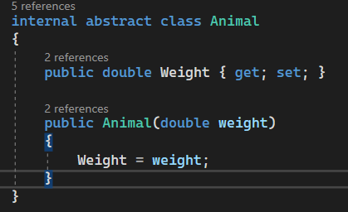
Animal klasė
Abstrakcijos
Pirmoji klasės versija atrodys taip:
Weight property, kuri turės visos paveldinčios klasės ir
konstruktorių kuris inicializuos Weight property

Slide 7
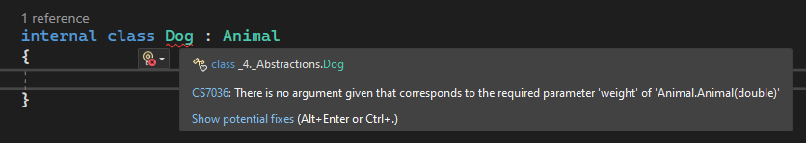
Animal klasė
Abstrakcijos
Sukūrę dog klasę ir paveldėję Animal klasę iš karto gauname klaidą:
Ši klaida sako, kad privalome implementuoti viską, kas Animal klasėje yra pažymėta abstract ir konstruktorius

Slide 8
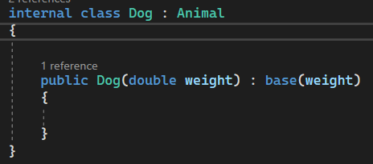
Animal klasė
Abstrakcijos
Taip sukuriam Dog klasės konstruktorių:

Slide 9
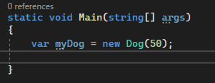
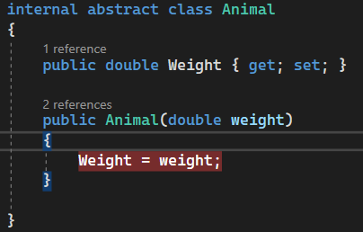
Animal klasė
Abstrakcijos
Pažiūrėkime, kaip veikia konstruktorius, uždėję breakpoint Animal klasės konstruktoriuje ir sukūrę Dog klasės objektą paleidžiame programą

Slide 10
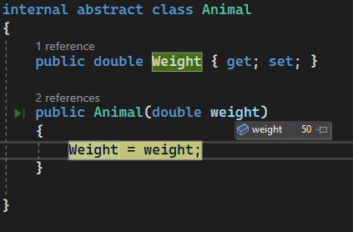
Animal klasė
Abstrakcijos
Paleidę programą, matome, kad programa įėjo į konstruktorių Animal klasėje su weight reikšme, perduotą Dog klasės konstruktoriuje.

Slide 11
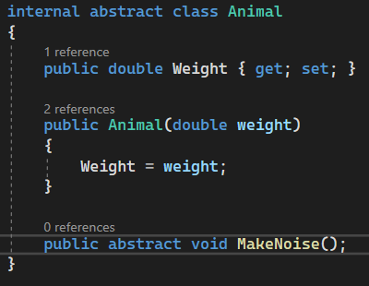
Animal klasė - abstract metodas
Abstrakcijos
Pasižiūrėkime, kaip naudojami abstract metodai.
Sukurkime abstract MakeNoise() metodą Animal klasėje.
Kaip matote - abstract metodai neturi “kūno”, jie turi tik metodo
deklaravimą.
MakeNoise - jo implementacija turi pasirūpinti
klasės, kurios iš jos paveldi, šiuo atveju tai vienintelė klasė Dog.

Slide 12
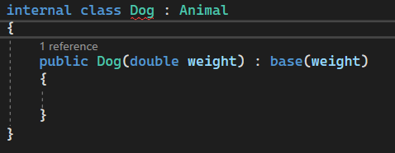
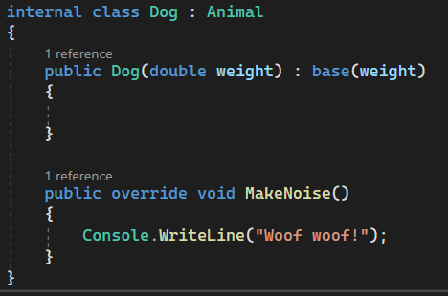
Animal klasė - abstract metodas
Abstrakcijos
Kaip matote, Dog klasė iš karto praneša apie klaidą, ši klaida yra todėl,
kad nėra overridintas MakeNoise metodas, tą padarę klaidos
nebematysim.
Pakartojimas:
Tiek abstract properties tiek metodai turi būti implementuoti vaikinėse klasėse

Slide 13
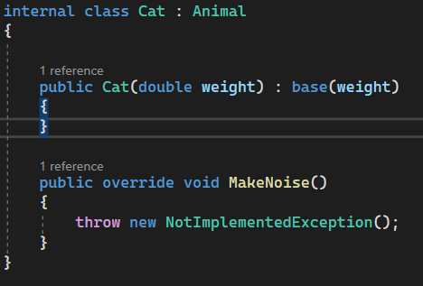
Cat klasė
Abstrakcijos
Susikurkime antrą vaikinę klasę Cat, paveldėkime iš animal ir ją implementuokime

Slide 14
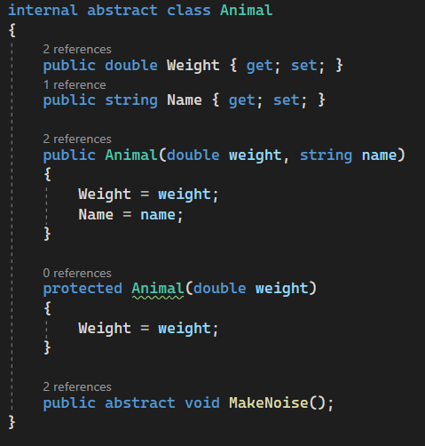
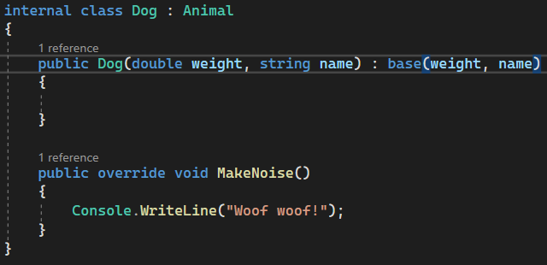
Name laukas
Abstrakcijos
Realesniam scenarijui, pridėkime abstract lauką Name į Animal klasę ir pridėkime jį į Animal konstruktorių.
Atkreipkite dėmesį, kad pakeitus tėvinės klasės konstruktorių, turite pridėti parametrų į vaikinių klasių konstruktorių ir taip pat perduoti juos į base().

Slide 15
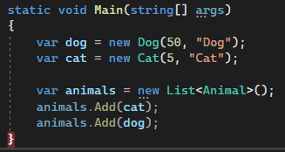
List<Animal>
Abstrakcijos
Vienas iš būdų norint pamatyti abstrakcijų “grožį” yra susikurti sąrašą nurodant tėvinės klasės duomenų tipą, bet į vidų sudėti vaikinės klasės objektus.
Iš pirmo žvilgsnio tai gali pasirodyti keista: mes nurodėme visai kitą duomenų tipą, negu, kad pridedinėjome objektus.
Sąrašą kurdami nurodėme Animal duomenų tipą, bet į jo vidų įdėjome Dog ir Cat objektus.
Tai vadinama polimorfizmu ir čia vienas iš pirmųjų to pavyzdžių, apie tai daugiau gilinsimės ateityje.

Slide 16
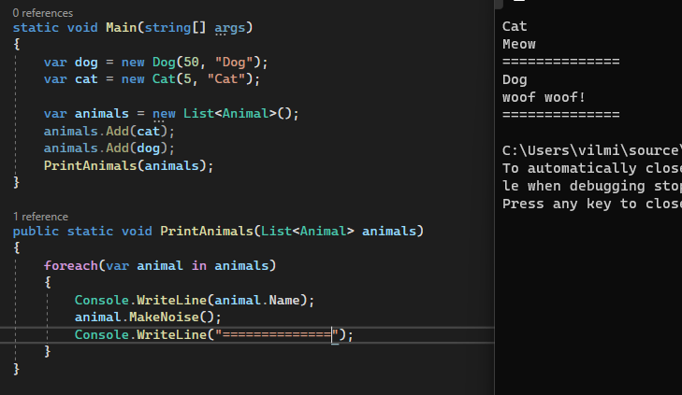
List<Animal>
Abstrakcijos
Taip pat galime šį sąrašą perduoti ir į metodą.
Iteruodami per Animals tipo sąrašą, mes galime
pasiekti visų vaikinių objektų Name property todėl,
nes kurdami vaikinę klasę mes privalomę šį lauką
implementuoti.
Dėl tos pačios priežasties galime kviest metodą
MakeNoise.

Slide 17
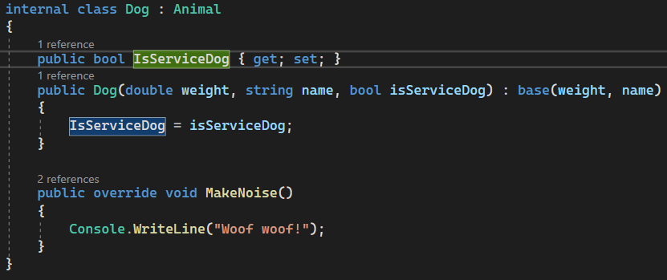
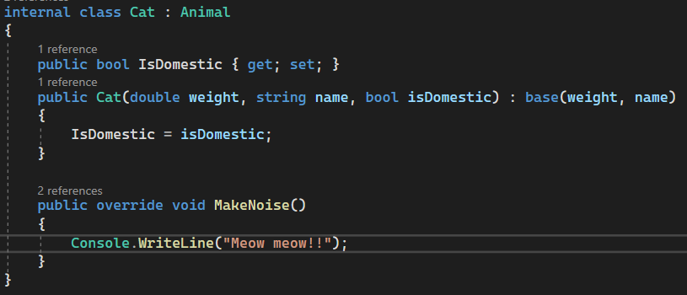
Cat ir Dog
Abstrakcijos
Verta paminėti:
Vaikinės klasės gali turėti ir sau unikalius Properties, tai neprivalo būti tik overridinti laukai/metodai paveldėti iš tėvinės klasės.
Kaip matote čia tiek Dog tiek Cat klasė turi po Property unikalų savo klasėi. Atkreipkite dėmesį kaip atrodo konstruktorius

Slide 18

Abstrakcijos
Užduotis nr. 1
Sukurkite abstrakčią klasę GeometricShape su abstračiais metodais GetArea() apskaičiuoti plotą ir GetPerimeter() apskaičiuoti perimetrą. Sukurkite Triangle ir Square klases paveldinčias GeometricShape ir override’inančias metodus.
Sukurkite abstrakčią klasę Animal su abstrakčiu metodu MakeNoise(), sukurkite klases Dog ir Cat kurios paveldės Animal ir implementuos metodus.
Sukurkite sąrašą iš GeometricShape duomenų tipo, pridėkite Triangle ir Square klasių objektų į šį sąrašą ir iteruodami spausdinkite šių klasių perimetrus ir plotus.

Slide 19
Abstrakcijos
Užduotis nr. 2
Sukurkite abstrakčią klasę Vehicle ir pagalvokite, kokios savybės yra bendros tarp visų transporto priemonių? Sukurkite kelių skirtingų transporto priemonių klases kaip pvz.: Autobusas, sunkvežimis, motoroleris. Pagalvokite kokios savybės šioms transporto priemonėms unikalios ir jas implementuokite.
Sukurkite Human klasę ir priskirkite jai sąrašą Vechicle klasių, sukurkite metodą, kuris leis priskirti bet kokią transporto priemonę šiai klasei.
Paverskite Human klasę abstrakčia, sukurkite kelias skirtingas žmonių tipo klases paveldinčias Human klasę ir pridėkite sąrašus transporto priemonėms.

